Slide 1
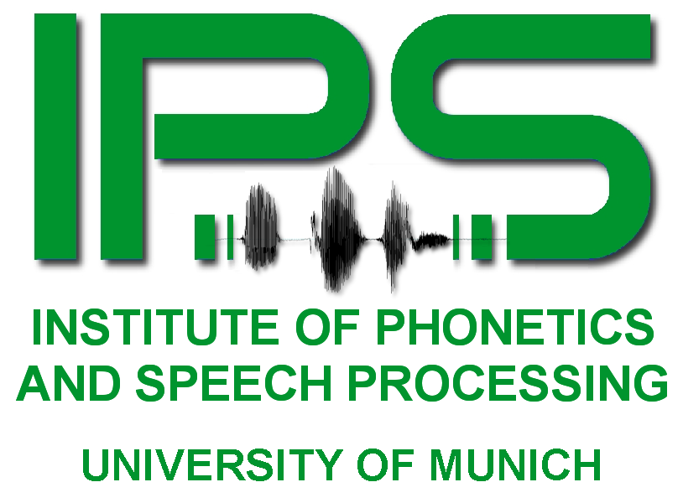
Das Lautwandel-Modell von John Ohala
Jonathan Harrington

Slide 2
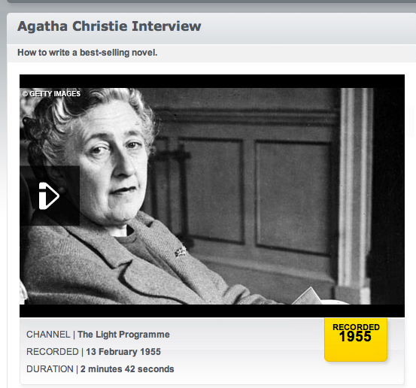

Lautwandel
Chaucer, Canterbury Tales, late 14th C.
Since
siege
assault
ceased
Siþen þe sege and þe assaut watz sesed at Troye,
Þe borȝ brittened and brent to brondeȝ and askez,
burg
burnt
ashes
Agatha Christie, 1955
People often ask me what made me take up writing... You see I put it all down to the fact that I never had any education.

Slide 3
Lautwandel-Modell: John Ohala
Lautwandel lässt sich durch die Vorgänge der menschlichen Sprachverarbeitung erklären:
Analog zur Geologie…
'…progress in geology was made by adopting the uniformitarian principle, that the composition of the stars and the earth and the forces and processes that shaped them are the same as the elements and forces that are detectable now'
Sound change is based on uniformitarianism: variation in speech studied today parallels variation in centuries past.

Slide 4
Haupteigenschaften von Ohalas Modell
Es wird zwischen den Ursprung und die Verbreitung des Lautwandels unterschieden
Der Ursprung des Lautwandels ist oft eine fehlerhafte Interpretation des Hörers: Hypo- und Hyperkorrektur.
Gegenstand der Untersuchung ist vor allem Lautwandel, der in mehreren oft nicht-verwandten Sprachen vorkommt.
Lautwandel ist (laut Ohala) nicht kognitiv, nicht phonologisch, und nicht teleologisch (ziellos).

Slide 5
Ursprung des Lautwandels nach Ohala
Die (phonetischen) Bedingungen, die zu Lautwandel führen
Lautwandel wurde allzu oft im Rahmen der Vereinfachung der Artikulation interpretiert (also Lautwandel kommt zustande, weil sich Sprecher nicht so viele Mühe geben wollen).
Ohalas Kritik:
es ist sehr schwierig, artikulatorische Mühe, oder Vereinfachung der Artikulation zu definieren.
akustische Eigenschaften und der Hörer spielen eine viel bedeutendere Rolle als zuvor vermutet.

Slide 6
Ursprung und Verbreitung des Lautwandels
Ursprung
1. Variation in der Produktion der Sprache verursacht Zweideutigkeiten in der Perzeption der Sprache.
2. Wegen der Zweideutigkeiten macht der Hörer manchmal eine falsche Interpretation der Sprachproduktion. Dies ist der Ursprung eines sogannten Mini-Lautwandels.
Verbreitung
3. Ob dieser Mini-Lautwandel zu einem tatsächlichen (Maxi) Lautwandel wird, hängt von psychologischen und soziologischen Faktoren ab.
Nur 1. und 2, jedoch nicht 3 können wissenschaftlich/empirisch laut Ohala untersucht werden. (!)

Slide 7
Koartikulation und der Ursprung des Lautwandels
Koartikulation – die Überlappung und gegenseitige Beeinflussung von Sprachlauten in der Zeit – ist für Ohala mit dem Ursprung des Lautwandels verbunden.
Koartikulation ist vielfältig: es gibt keine Äußerung ohne Koartikulation und Koartikulation ist auch variabel.
Perzeption: Hörer kompensieren oder normieren für die Koartikulation.
Lautwandel kann vorkommen, wenn ausnahmsweise Hörer ungenügend (Hypocorrection) oder zu viel (Hypercorrection) für die Koartikulation kompensieren.
Nur ein Bruchteil der Koartikulation verursacht Lautwandel, weil wir als Hörer in der Regel so effektiv für Kontext normieren

Slide 8
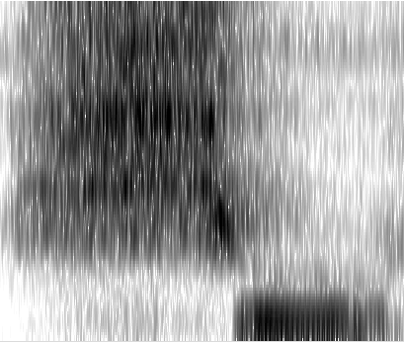
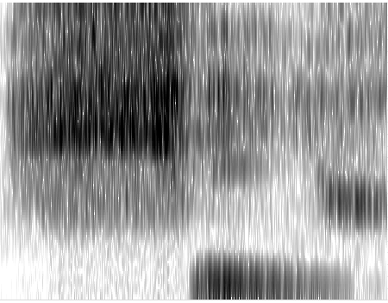
Koartikulation und Produktion
Schuf
Schief
Frequenz
Zeit

Slide 9
Normierung (Kompensierung) für Koartikulation in der Perzeption
1. Lippenrundung verursacht eine akustische Senkung der Energie im Geräusch (wie wir gesehen haben)
2. Ein Hörer kennt die Wirkungen der Lippenrundung und 'schiebt' perzeptiv das Geräusch vom gerundeten [s] in der Frequenz nach oben
AKUSTIK
PERZEPTION
si
si
su
su
Hörer macht die Koartikulation rückgängig
Frequenz vom Geräusch
*e.g. Fujisaki & Kunisaki, 1977; Mann & Repp, 1980;

Slide 10
Perzeptive Kompensierung für Koartikulation: Evidenzen¹
1. Kontinuum synthetisieren zwischen /s/ und /ʃ/ durch Geräusch-Senkung
2. Kontinuum mit /u/ und mit /i/ verbinden
3. Forced-choice test: war es ein /s/ oder /ʃ/?
+ /u/
+ /i/
s
s
ʃ
ʃ
4. Hörer nehmen mehr /s/ im /u/-Kontext war, weil Geräusch-Senkung teilweise der Koartikulation perzeptiv zugeordnet wird
1. Siehe Literatur Thema 3

Slide 11
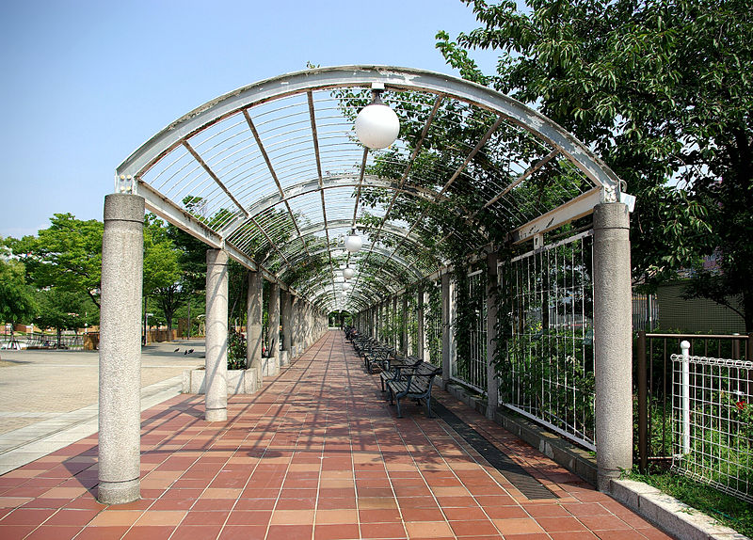
Normierung für Kontext
Normierung in der Vision: die Säulen werden als gleich hoch wahrgenommen, weil für die Entfernung normiert wird.

Slide 12
Koartikulation und Verbindung mit Lautwandel
high
a part
a piece
Jaw-position
low
Related sound change
Mutual vowel influence
e.g. umlaut: OHD guest, plural Gasti ➝ Gesti ➝ Gäste
Development of vowel harmony
e.g. Hungarian
hoz-unk ('we bring')
néz-ünk ('we look')
back vowels
front vowels

Slide 13
VCV-Koartikulation, Perzeption, Hypokorrektur, Lautwandel
/e/
west
west
Listener normalisation for coarticulation
Listener
categorisation
gast
gasti
/a/
Conditions for sound change
west
west
Listener categorisation
No normalisation
gast
gasti > gesti
Note: sound change in the listener's ear...
...which may (or may not) be replicated by the listener in his/her speech production

Slide 14
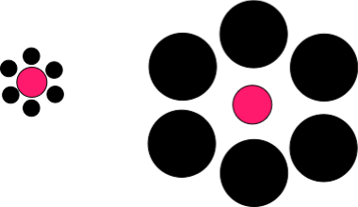

Hypokorrektur = ungenügende Normierung für Kontext
In context
Insufficient normalisation
In context
man
bad
Insufficient normalisation
Associated sound change
Latin: 'manus' > French 'main' = /mã/ (Hand)

Slide 15
Phonologisierung: Neue Phoneme wegen Hypokorrektur
(der Hörer : "der Sprecher plante /bãn/")
Sprecher
Hörer
Hörer als Sprecher
Mini-Lautwandel: /an/ -> /ãn/
rekonstruiert /bãn/
plant /ba, bã/
plant /ban/
rekonstruiert /ban/
/ã/ wird phonologisiert, wenn es auch in Kontexten produziert wird, die sich nicht mehr durch die Koartikulation erklären lassen
erzeugt
kompensiert für Koartikulation
[bãn]
Akustik
[bãn]
[ba, bã]
Fr: bas, bain

Slide 16
Warum wird ungenügend korrigiert?
Eventuell weil der Kontext, der für die Koartikulation verantwortlich ist, allmählich verloren geht.
zB Sprecher plant: /on/
Nasalisierung und silbenfinale K Schwächung
Nasalisierung
[õn]
[õ^{n}]
[^{n}] wird kaum wahrgenommen, daher geht der Ursprung für Nasalisierung verloren, daher keine Kompensierung
Koart. Kompensierung
Hörer rekonstruiert /on/
rekonstruiert:/õ^{n}/ oder eher /õ/

Slide 17
Hypokorrektur
Hyperkorrektur
Der Hörer normiert ungenügend für Kontext
Der Hörer normiert zu viel für Kontext
Die koartikulatorischen Wirkungen werden versehentlich als Eingeschaft eines Lautes interpretiert
Ein Laut wird versehentlich der Koartikulation zugeordnet.

Slide 18
Lautwandel und Hyperkorrektur
Sprecher produziert /mana/
Erzeugt: [mãna]
Koart. Kompensierung
Hyperkorrektur (=korrigiert zu viel!)
Hörer rekonstruiert /mana/
/mada/
D.h., der Hörer meint: der Sprecher wollte /mada/ produzieren, und [n] ist nur unter dem Einfluss des /m/ zustande gekommen.

Slide 19
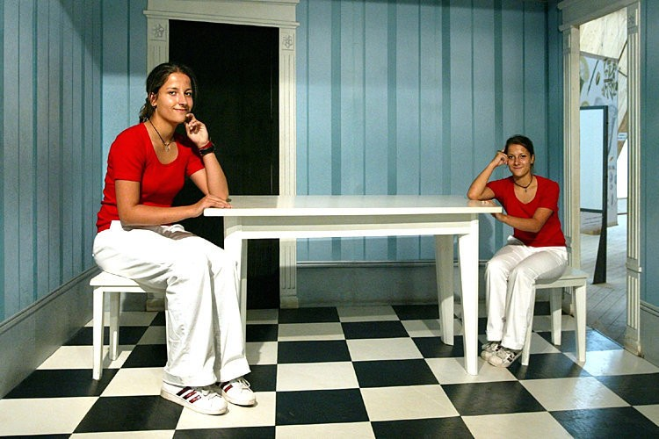
Zu viel Korrektur = Hyperkorrektur -> Dissimilation
Hier wird zu viel für Kontext (Perspektive) normiert – was dazu führt, dass die Zwillinge unterschiedlicher Größe erscheinen¹.
1. http://www.welt.de/wissenschaft/article11443233/Darum-fallen-Sie-auf-optische-Taeuschungen-rein.html
Dissimilation
Latin /kwɪnkwe/ ➞
/kɪnkwe/ (cf. French, Italian cinque)
lip-rounding
factor out (too much) lip-rounding

Slide 20
Hyperkorrektur und Dissimilation
Hyperkorrektur-Lautwandel betrifft eher Laute, die mehrere Segmente überbrücken, also Merkmale, die ein langes Zeitfenster haben (von über 100 ms). Wie zB Labialisierung, Palatalisierung, Velarisierung = die nicht robusten Sprachlaute.
Robuste Sprachlaute
Nicht-robuste Sprachlaute
Laute, die es in Sprachen nur gibt, nachdem die robusten Laute ausgeschöpt sind.
Laute wie [p, t, m], die in den meisten Sprachen vorkommen.
zB keine Sprache hat [t_{w}, k_{w}] ohne auch [t, k]. Daher ist [_{w}] nicht robust.

Slide 21
Weitere Unterschiede
Hypokorrektur-Lautwandel
Hyperkorrektur-Lautwandel
Der Kontext, der für den Lautwandel verantwortlich war:
geht oft verloren
kann nie verloren gehen
zB /on/ -> /o/
kwɪnkwe/ -> /kɪnkwe/
Kann Lautwandel neue Segmenten bilden, die noch nicht Bestandteil des Phoneminventars sind?
Ja, wie /õ/
Nein

Slide 22
Lautwandel ist nicht kognitiv, nicht phonologisch, nicht teleologisch

Slide 23
Nicht kognitiv
/ba, pa/
Die Stimmlippen sind steif in /pa/ damit die Stimmlippen nicht zu früh schwingen.
Eine indirekte Folge der steiferen Stimmlippen ist die höhere f0 zu Beginn vom Vokal in /pa/
Wenn die f0-Unterschiede fehlerhaft mit dem Vokal statt der Quelle (Konsonant) vom Hörer intepretiert werden, kann es zur Tonogenese kommen:
/ba, pa/ -> /pà, pá/ (= Lautwandel)
Der Ursprung des Lautwandels ist insofern nicht kognitiv, weil die intrinsische f0 eine Nebenwirkung ist.

Slide 24
Nicht phonologisch
Laut der generativen Phonologie kommt Lautwandel wegen einer Änderung in der Grammatik vor.
Jedoch kann dies nicht der Fall sein wenn:
(a) (laut der generativen Phonologie) die Phonologie kognitiv ist
(b) Lautwandel durch nicht kognitive Vorgänge entsteht.
und
Vor allem ist für Ohala die (gesamte) Phonologie eine Beschreibung, aber keine Erklärung.
Eine phonologische Regel wie:
/o/ -> /õ/ _ +nasal (Lautwandel Regel)
ist nicht die richtige Metasprache, um Lautwandel zu modellieren.

Slide 25
Nicht teleologisch
Teleologie = folgt einem Ziel, hat einen Sinn, einen Zweck.
Lautwandel kann nicht teleologich sein, weil Lautwandel unbeabsichtigt durch eine fehlerhafte Interpretation (des Hörers) zustande kommt…
Und daher, contra viele Forscher: Lautwandel kommt nicht zustande, um die Sprache zu verdeutlichen, oder zu verbessern (oder weil, wie oft vermutet wird, junge Leute absichtlich die Sprache für die ältere Generation unverständlicher machen wollen).
Ohala: “For the same reason that the mature sciences such as physics and chemistry do not explain their phenomena (any more) by saying that the gods willed it, linguists would be advised not to have the speaker's ‘will’ as the first explanation for language change”.

Slide 26
Nicht teleologisch aber systematisch?
Wenn aber Lautwandel nicht teleologisch ist, wieso ist Lautwandel systematisch oder nicht willkürlich?
z.B. Vokal-Kettenverschiebung, Grimms-Law…
Lautwandel gehen oft in eine Richtung:
Präaspiration verschwindet häufiger als Post-Aspiration
Vokal-Frontierung häufiger als Rückverlagerung...

